Slide 1
Введение. Знакомство с Android OS. GIT
Павел Галанин
2025

Slide 2
Не забудьте отметиться!

Slide 3

Познакомимся

Slide 4
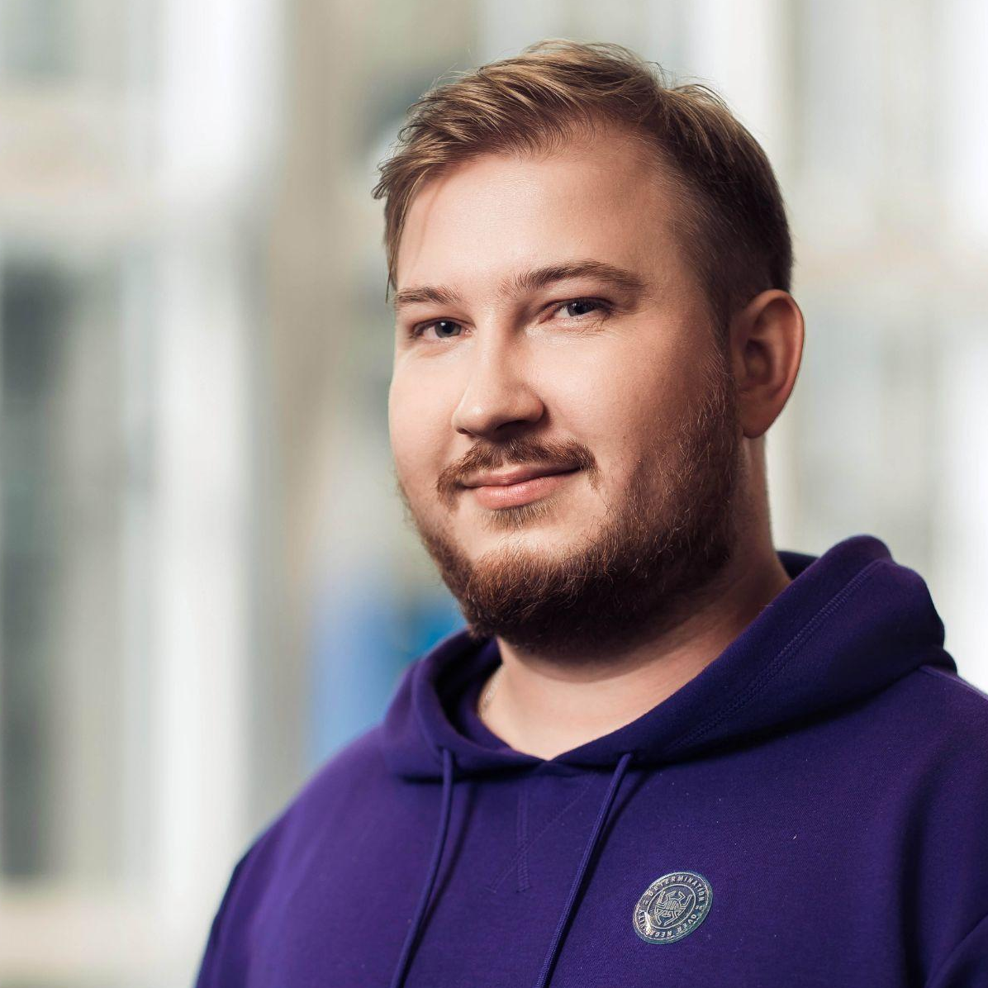

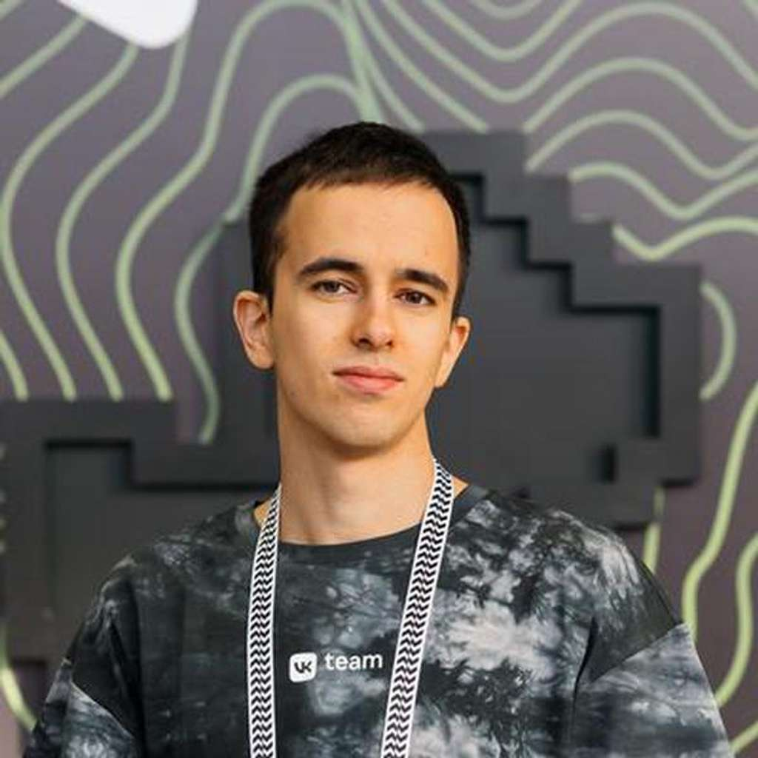

Преподаватели
Алексей Червяков
Алексей Киселёв
Андрей Владиславов
Павел Галанин

Slide 5
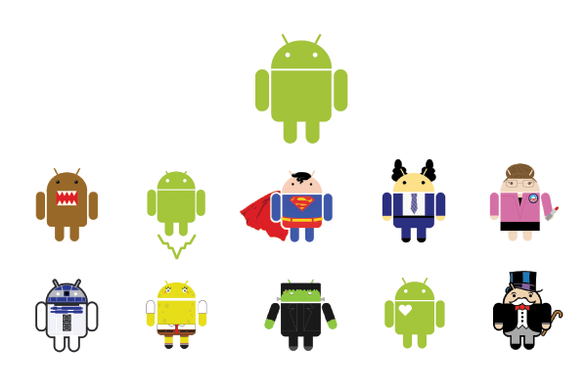
Менторы
Кто наши менторы?
Сотрудники VK
Выпускники курсов
Люди с опытом, которые хотят помочь вам приобрести новые знания и реализовать проект любой сложности.
Одно условие - они вам помогают решать проблемы, но не пишут за вас код:)

Slide 6
Hello Android!

Slide 7
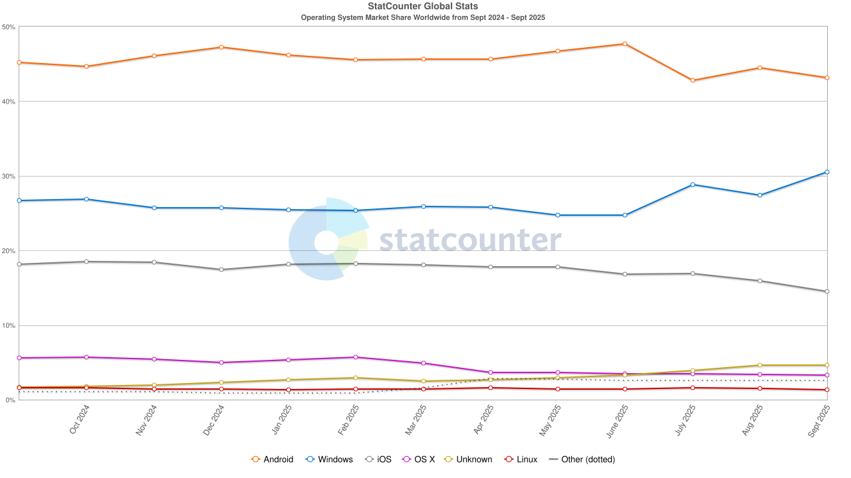
Какая ОС самая популярная в мире?

Slide 8
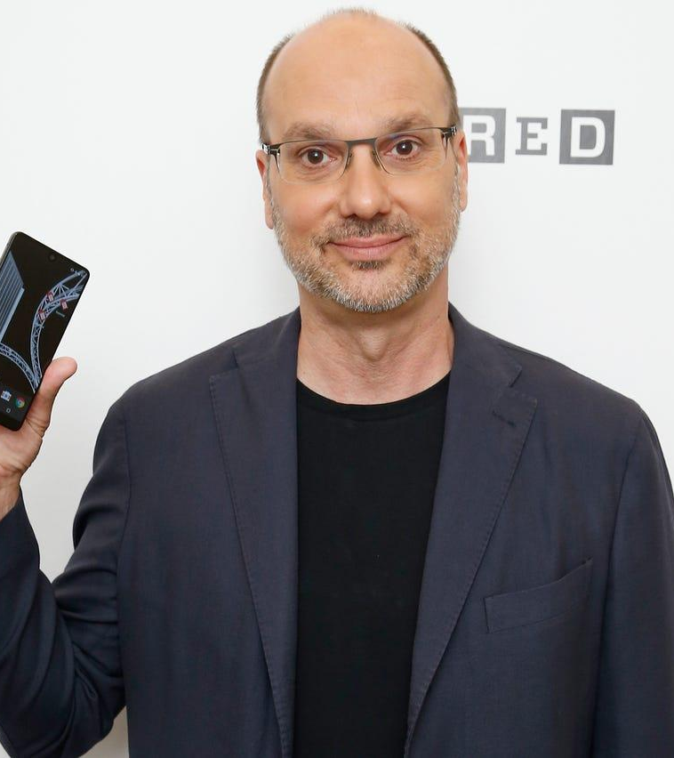
Кто это?

Slide 9
Andy Rubin
Основание стартапа - 2003 год
Покупка Google - 2005 год
Android 1.0 - 2008 год
Android 1.6 - 2009 год
Отошел от Android в 2013 году
Делал Essential Phone до 2020 года:(

Slide 10

Android OS
2003: Основание Android Inc. — изначально ориентирована на создание ОС для цифровых камер
2004: Смена ориентации на мобильные устройства
2005: Google приобрела Android Inc. за $50 миллионов
2007: Создание Open Handset Alliance (Google, HTC, Motorola, Samsung, T-Mobile): Android открытая платформа

Slide 11
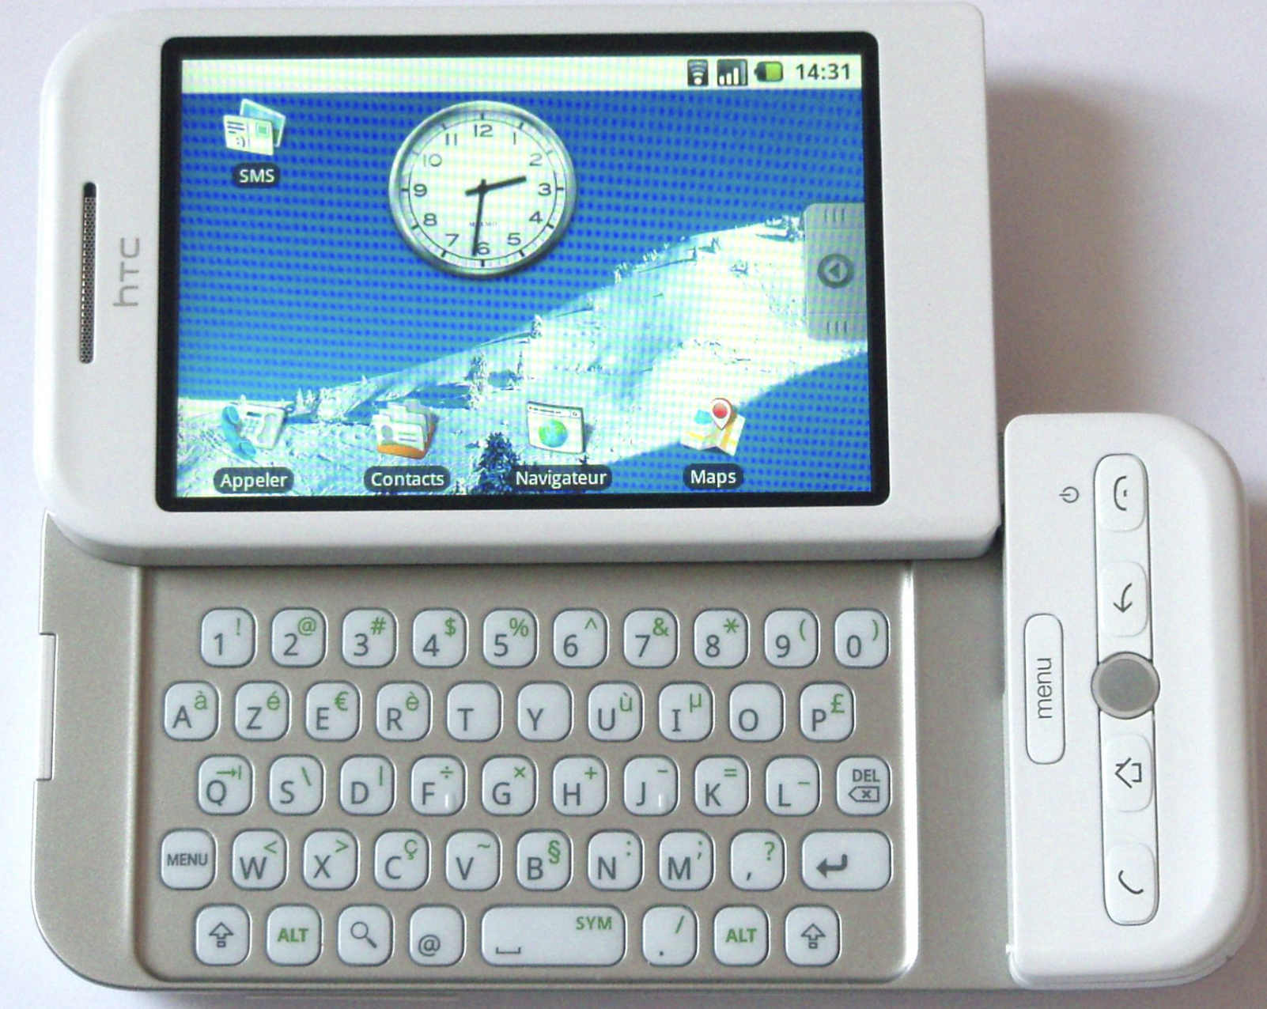
HTC Dream/T-Mobile G1
2008: HTC Dream/T-Mobile G1 — первое устройство на базе Android OS
Android 1.0:
Ядро на базе Linux
Приложения Gmail, Карты, YouTube
Настраиваемый интерфейс, гибкость
SDK для Android 1.0

Slide 12
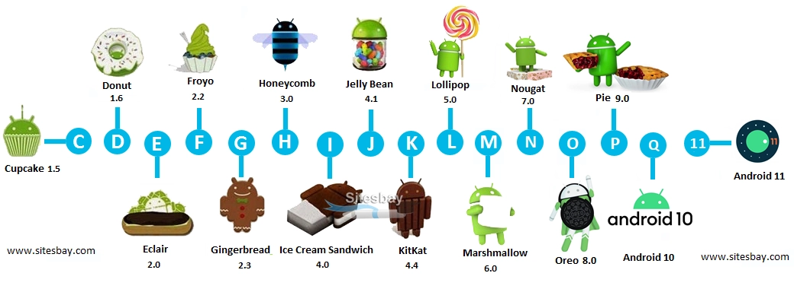
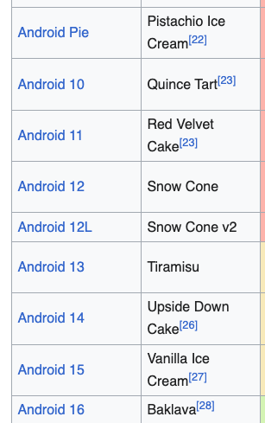
Android versions and desserts
"Since these devices make our lives so sweet, each Android version is named after a dessert"

Slide 13
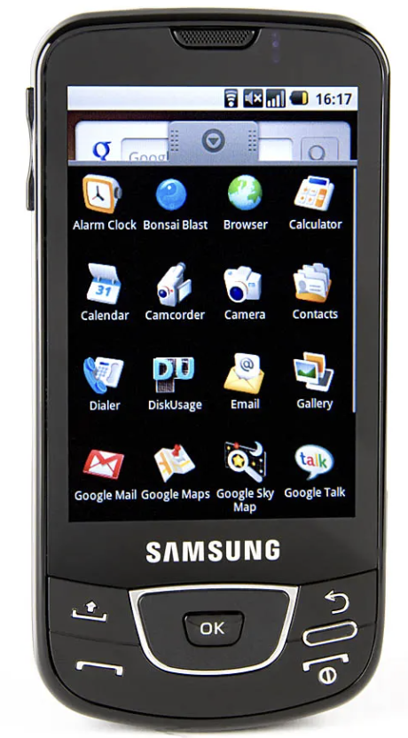
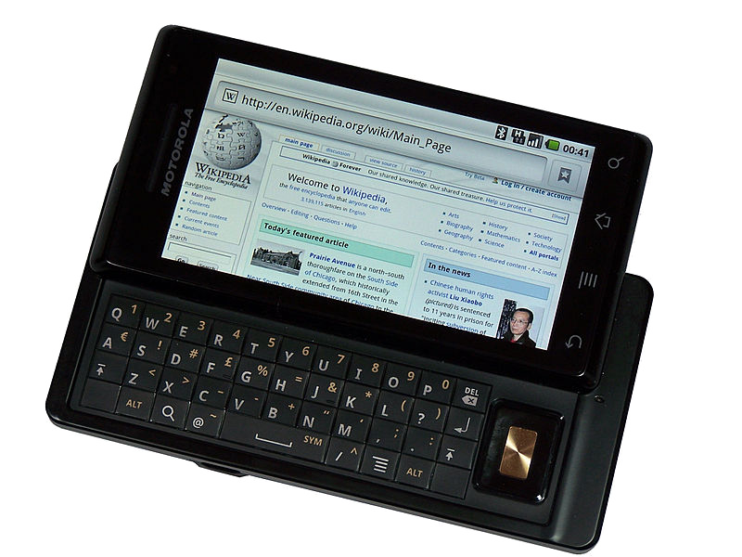

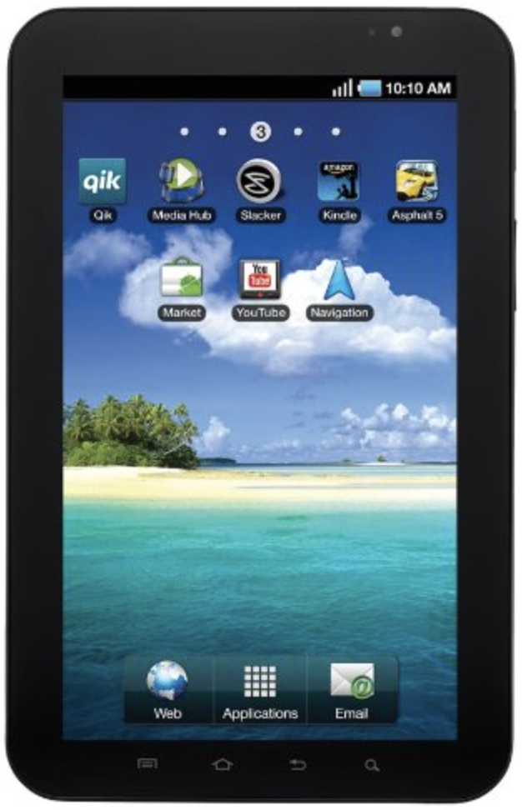
Early development and growth
2009:
Samsung Galaxy i7500
Motorola Droid
LG GW620
2010:
Samsung Galaxy Tab 7.0 (Android 2.2 Froyo)

Slide 14
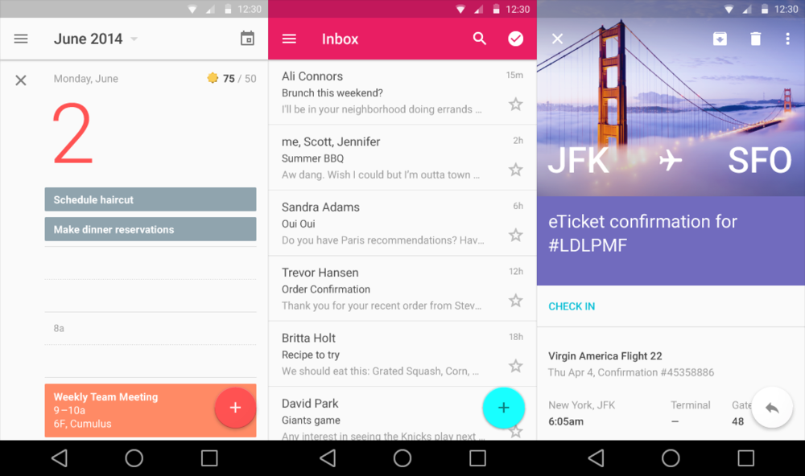
2014: Android 5.0 Lollipop
Material Design

Slide 15
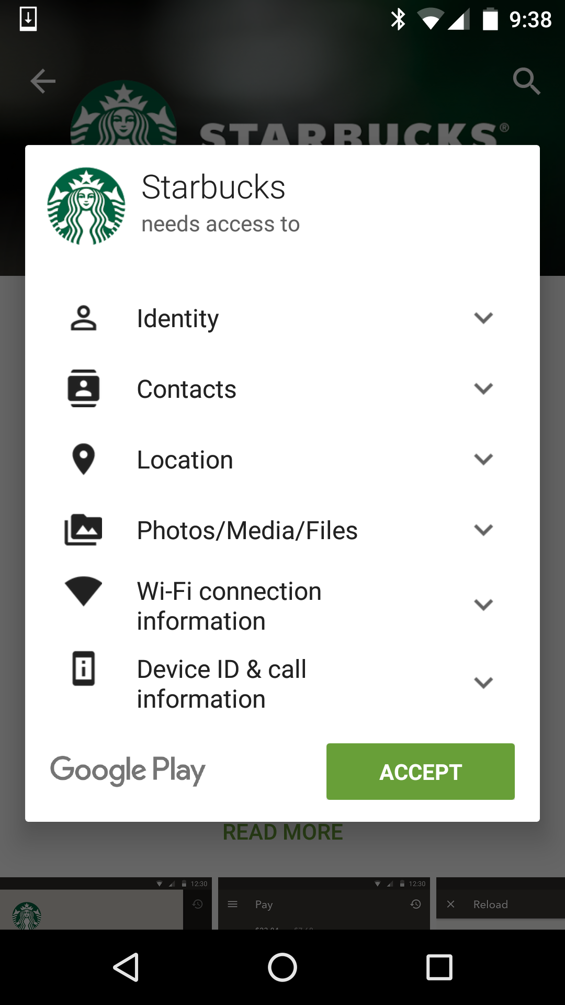
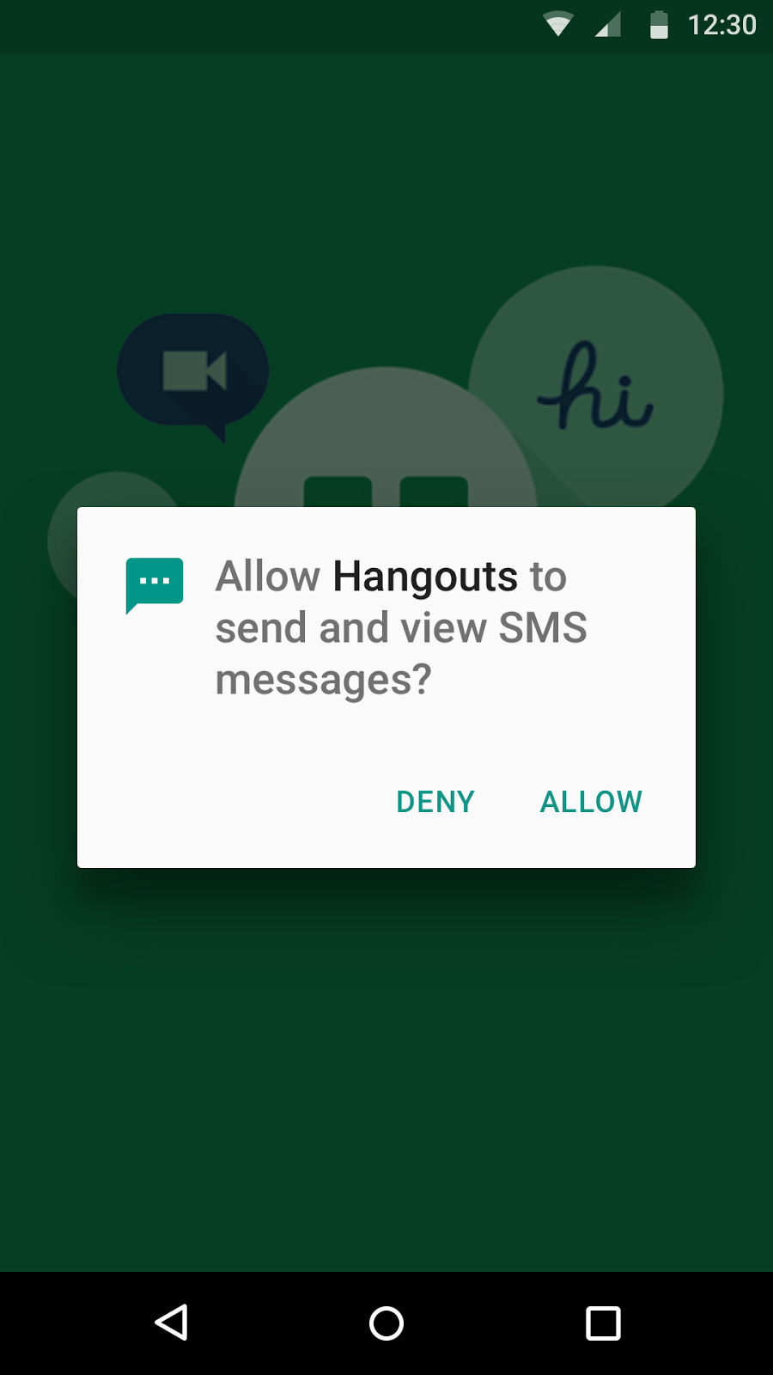
Android 6.0 Marshmallow
Runtime permissions

Slide 16

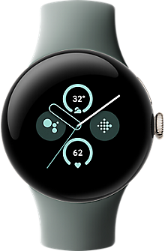
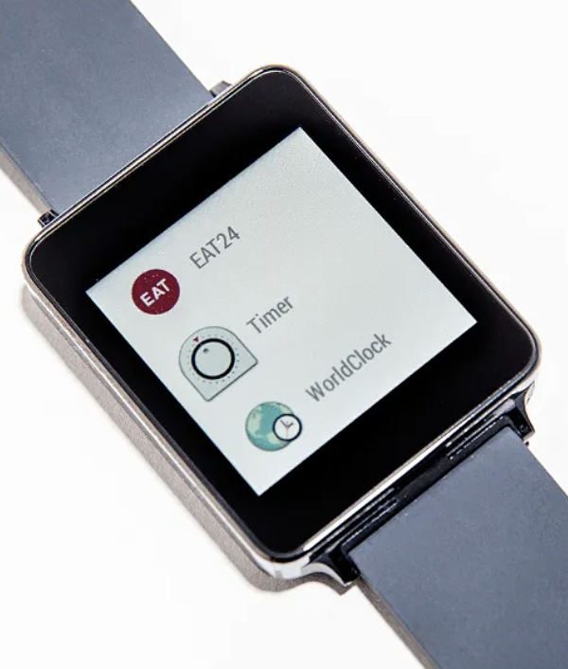
Wear OS (ex. Android Wear)
2014: LG G Watch - первые часы на Android Wear
2018: Android Wear переименовано в Wear OS
2025: Wear OS 5.1 (6.0 в preview)

Slide 17
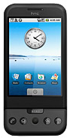
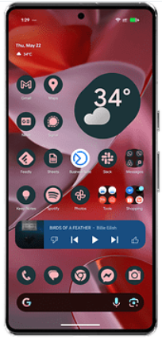
Next Android versions
2016: Android 7.0 Nougat - split-screen multitasking
2017: Android 8.0 Oreo - picture-in-picture mode
2021: Android 12 - Material You
2025: Android 16

Slide 18

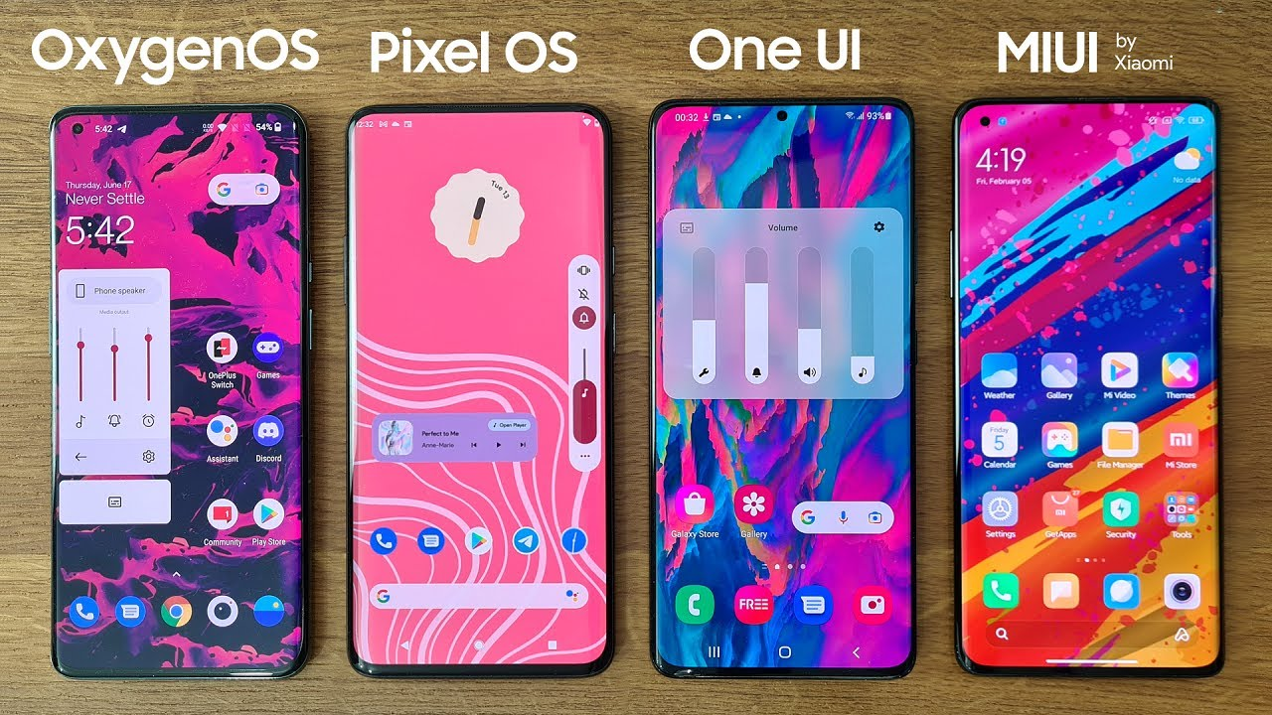
Android variations
Android Open Source Project (AOSP): kernel + base software
Manufacturers’ versions:
PixelOS (Google)
One UI (Samsung)
MIUI → Hyper OS (Xiaomi)
HarmonyOS (Huawei)
OxygenOS (One Plus)
…

Slide 19
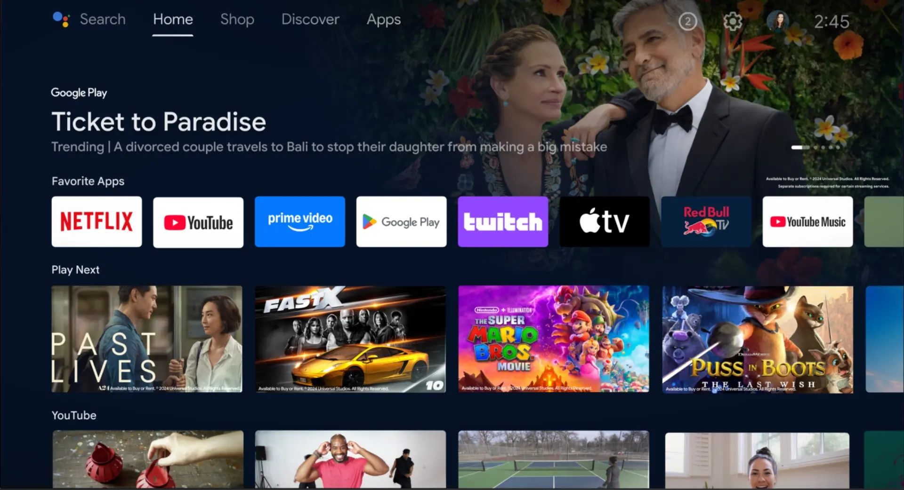
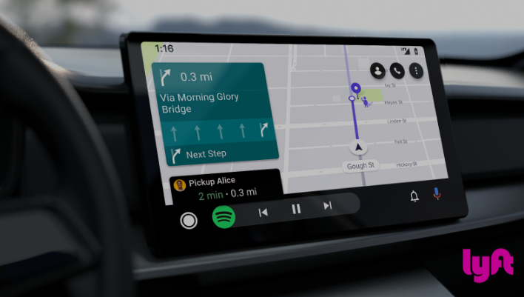
Android OS
Android TV
Android Automotive OS

Slide 20
Android OS: особенности разработки

Slide 21

Особенности мобильной разработки
Ограниченные ресурсы, нужно следить за потреблением батареи
Нестабильная сеть, офлайн-режим

Slide 22
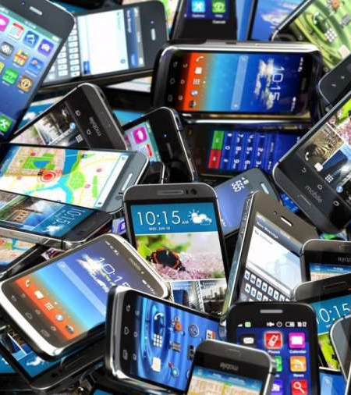
Какие плюсы у Android?
Свободная платформа и открытый код
Множество производителей
Множество дизайнов
Разный ценовой сегмент
Поддержка от Google

Slide 23
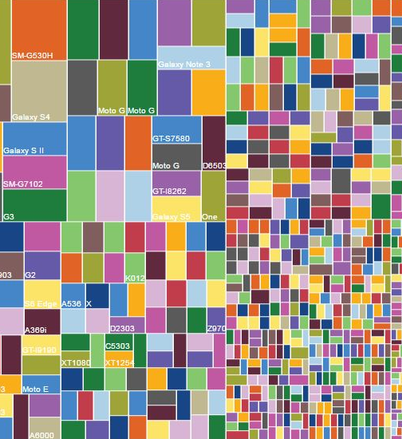
Какие минусы у Android?
Свободная платформа и открытый код
Множество производителей
Множество дизайнов
Разный ценовой сегмент
Поддержка от Google

Slide 24
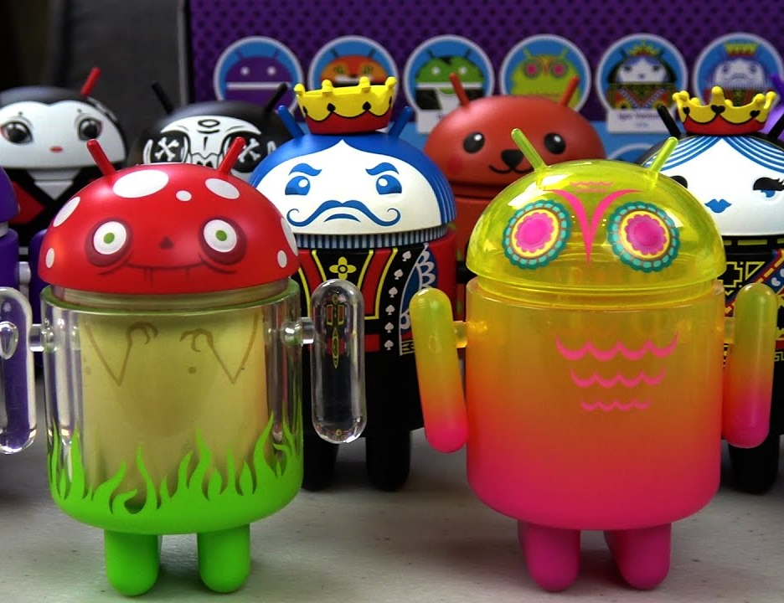
Андроид разработка не стоит на месте
Фрагментация предусмотрена на раннем этапе
Команда разработчиков занимается обратной совместимостью
Команда разработчиков дает советы
Поддержка Android-экспертов
Большое сообщество
Много примеров кода
Курсы от VK:)

Slide 25
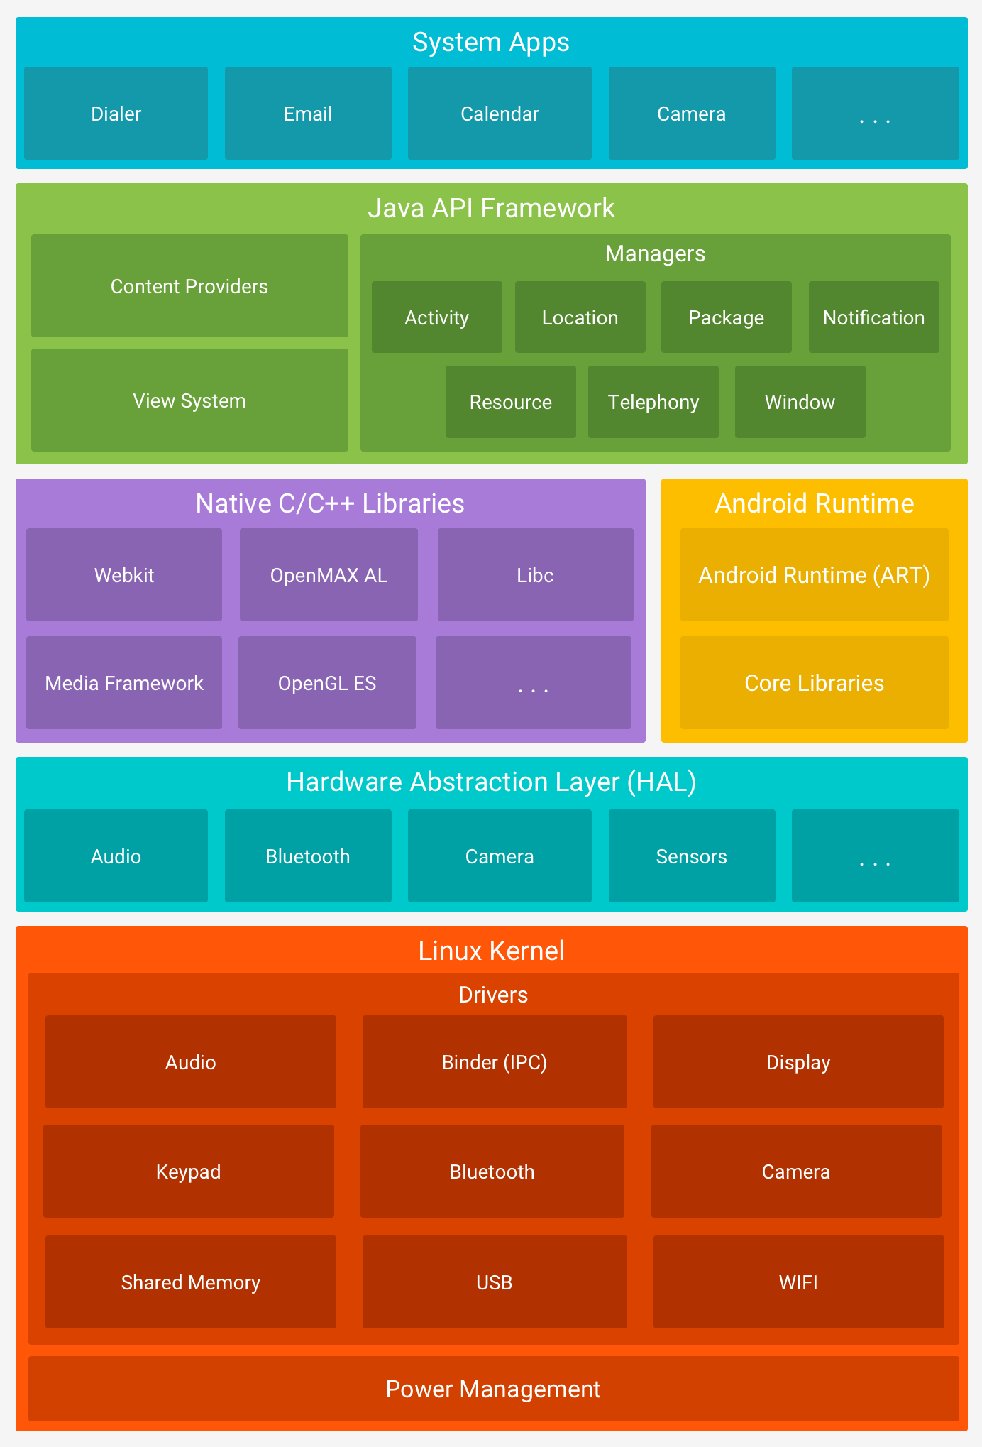
Архитектура Android
Linux based
HAL - для удобства портируемости
Нативный библиотеки
Собственная среда выполнения - ART
Android API
Приложения
https://developer.android.com/guide/platform

Slide 26

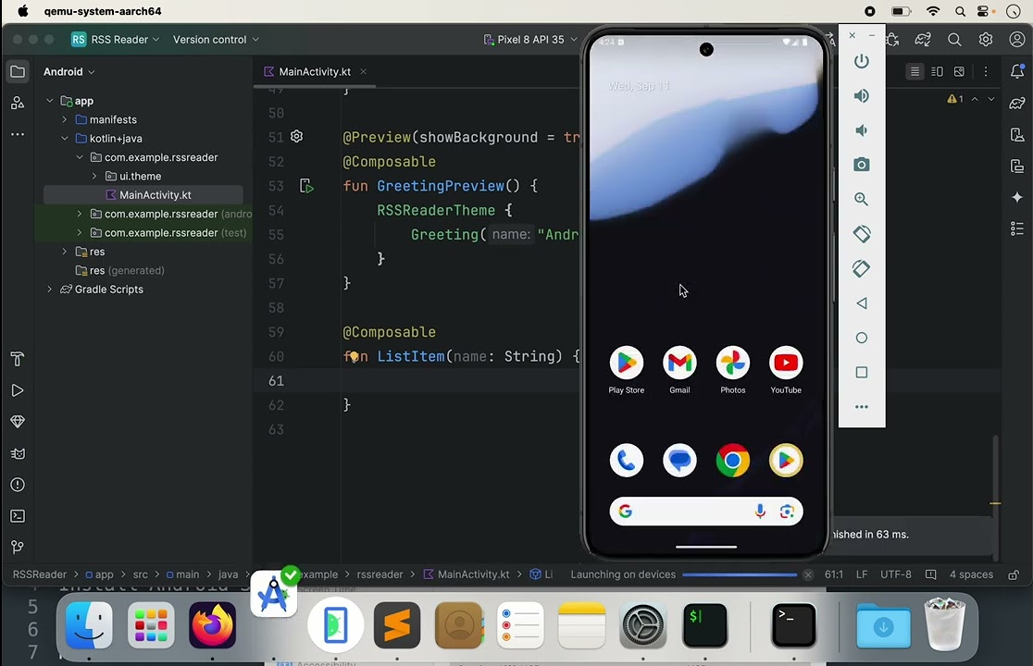
Разработка под Android OS

Slide 27
Правила игры
Дедлайны и оценки

Slide 28
Из чего сложится оценка за семестр
1
2
3
8 тестов (по 5 баллов)
3 домашних задания (по 10 баллов)
3 РК - рубежных контроля (по 10 баллов)

Slide 29

Тесты
Основная цель тестов - понять, был ли закреплен материал лекции.
Приступить к тесту можно будет только в течении недели после лекции.
Тест будет небольшим, на его прохождение дается 15 минут. Только 1 попытка!

Slide 30

Домашние задания
Основная цель ДЗ - это постепенное погружение в самостоятельную разработку приложения.
ДЗ будет выдаваться примерно за 3-4 недели до проверки. В это время будут читаться лекции, которые помогут вам сделать ДЗ.
Но ДЗ 2 и 3 будут содержать условия, которые потребуют от вас самостоятельной работы. С этим вам помогут преподаватели и менторы.
Проверка ДЗ осуществляется на ближайшем РК.

Slide 31

Рубежные контроли, РК
Основная цель РК - это проверить, как вы работаете с Android-кодом.
В основном задания будут в виде модификации кода вашего ДЗ, чтобы получить некоторое другое поведение.

Slide 32

Что ожидаем по итогу семестра
Закреплена база по Android, позволяющая реализовывать более сложные приложения
Получено представление о комьюнити Android
Лучшие студенты будут допущены ко второму семестру
Мы прилагаем максимум усилий, чтобы поделиться с вами всем своим опытом и вскрыть подводные камни как можно раньше.
Но путь к профессионализму лежит через практику.

Slide 33
GIT

Slide 34
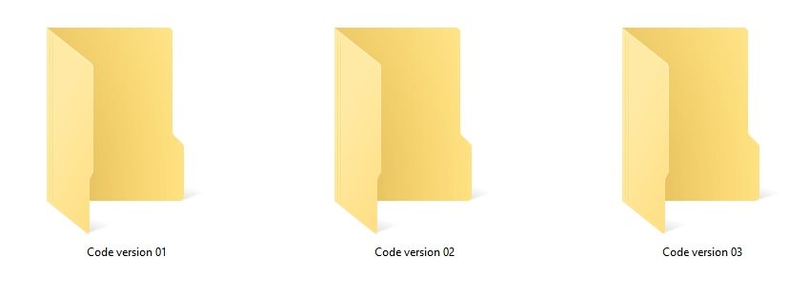
Зачем понадобились VCS?
Отслеживать изменения в коде и возвращаться к предыдущим версиям
Работать над проектом в команде, упрощая разрешение конфликтов
Экспериментировать с новыми функциями без риска повредить основной код

Slide 35

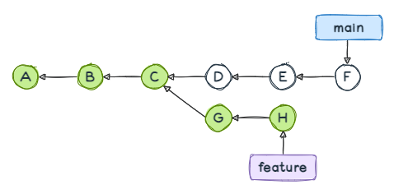
VCS: git
Git создан Линусом Торвальдсом в 2005 году
GitHub, GitLab, Bitbucket, …

Slide 36
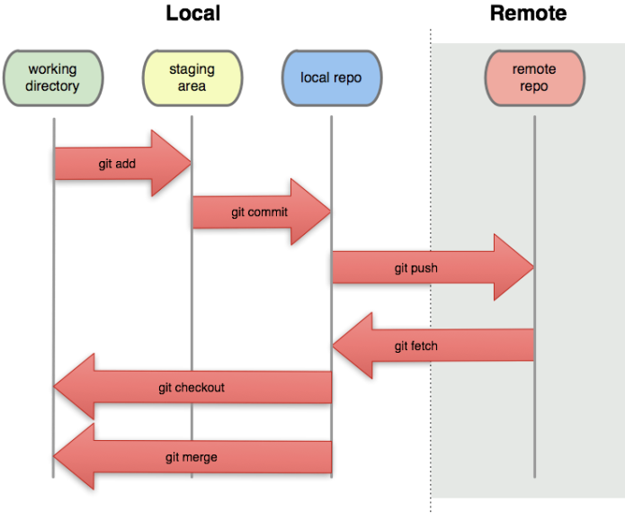
Repository

Slide 37
Команды git
# Создать репозиторий
git init
# Связать с удаленным репозиторием
git remote add origin git@github.com:nfirex/kotlin-level-1.git
# Но проще - просто клонировать
git clone git@github.com:nfirex/kotlin-level-1.git
# Проверка состояния рабочего каталога и индекса. Показывает изменения, которые нужно закоммитить.
git status
# Просмотр истории коммитов в текущей ветке.
git log

Slide 38
Команды git
#Затянуть историю
git fetch
#Затянуть изменения из ветки в свою ветку
git pull origin master

Slide 39
Команды git
#Создать ветку master в текущем состоянии кода
git branch -M master
#Переключиться в другую ветку
git checkout feature-1
#Если нужная ветка не находится локально, тогда
# потребуется создать ее локально перед подключением
# можно сделать той же командой checkout
git checkout -b feature-2 origin/feature-2

Slide 40
Команды git
# Добавить все сделанные изменения
git add --all
# Зафиксировать изменения локально
git commit -m "first commit"
# Отправить изменения на сервер
git push -u origin master

Slide 41
Команды git
#Когда использовать:
# - Переписать историю коммитов (например, с помощью git rebase)
# - Исправить ошибочные коммиты, уже отправленные в remote
git push --force
#Позволяет избежать перезаписи изменений, сделанных другими пользователями
git push --force-with-lease

Slide 42

Live

Slide 43
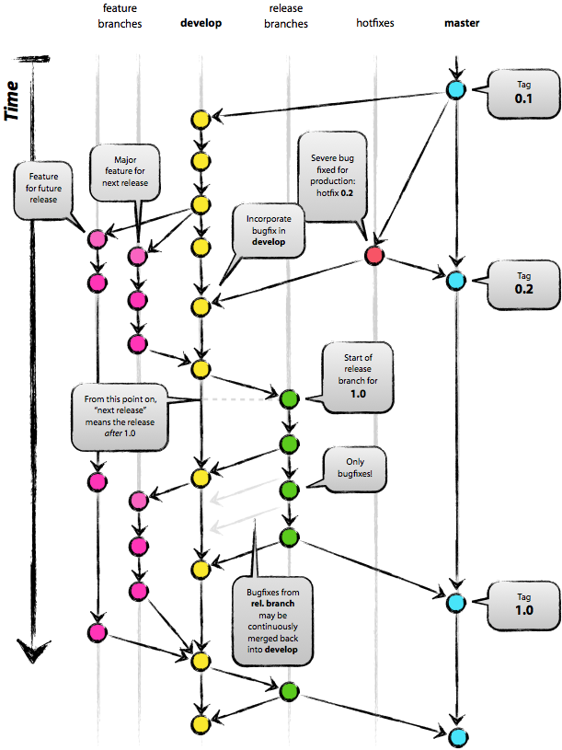
Стратегии ветвления: Git Flow
Долгоживующие ветки develop и master:
feature-ветки
develop - интеграционная ветка - сюда мержатся все новые фичи
release - ветка с «отрезанной» от develop функциональностью, которая будет релизиться
hotfix
master/main - ветка с финальными релизами
→ наиболее структурированный, но наиболее сложный

Slide 44
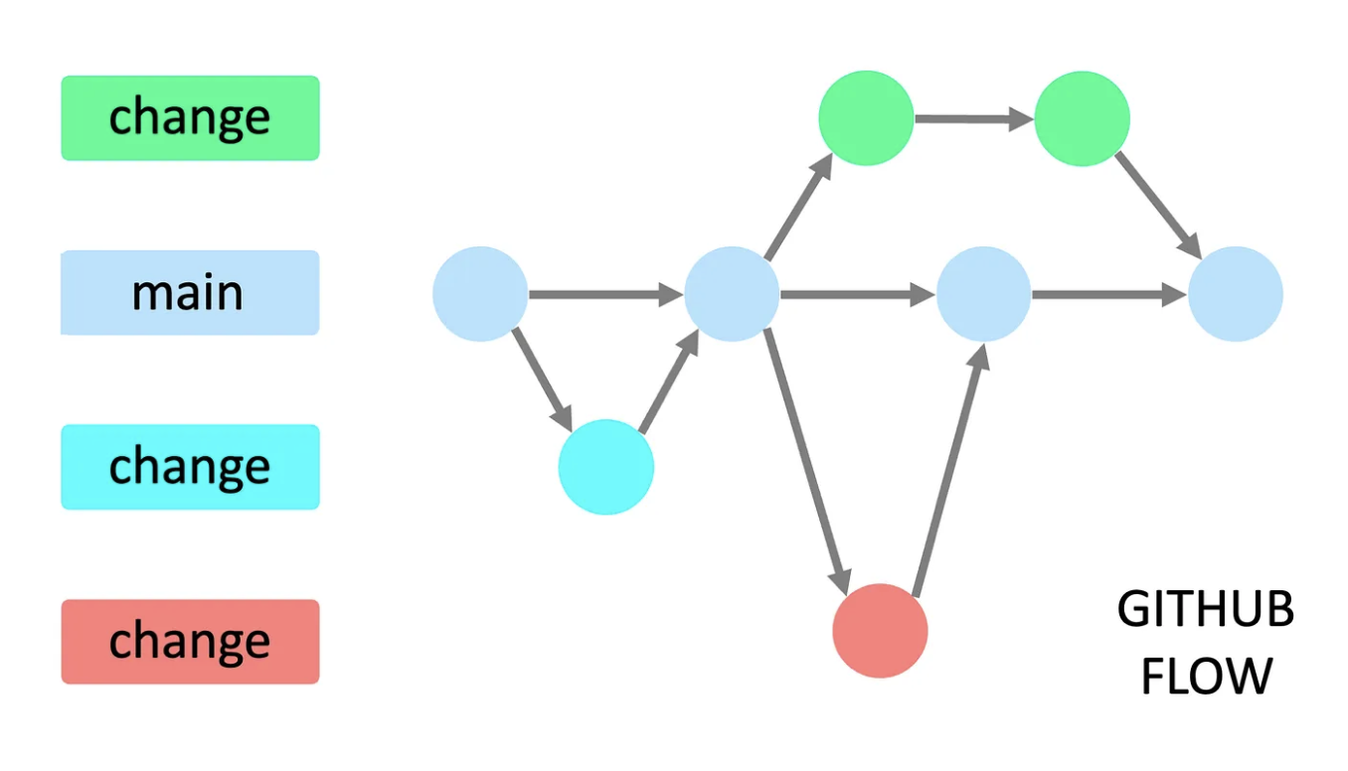
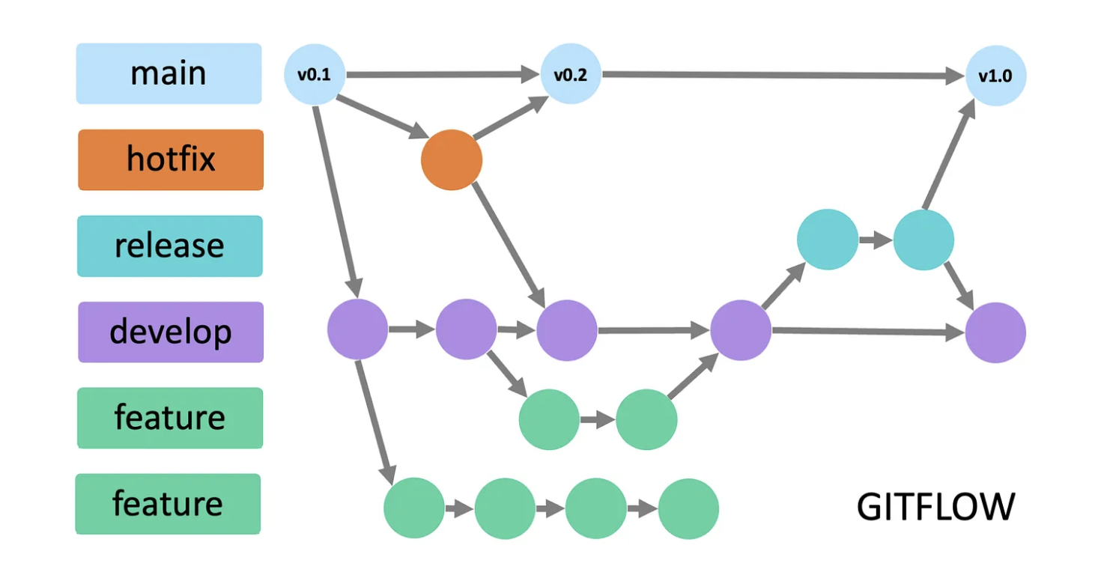
Стратегии ветвления: GitHub Flow

Slide 45
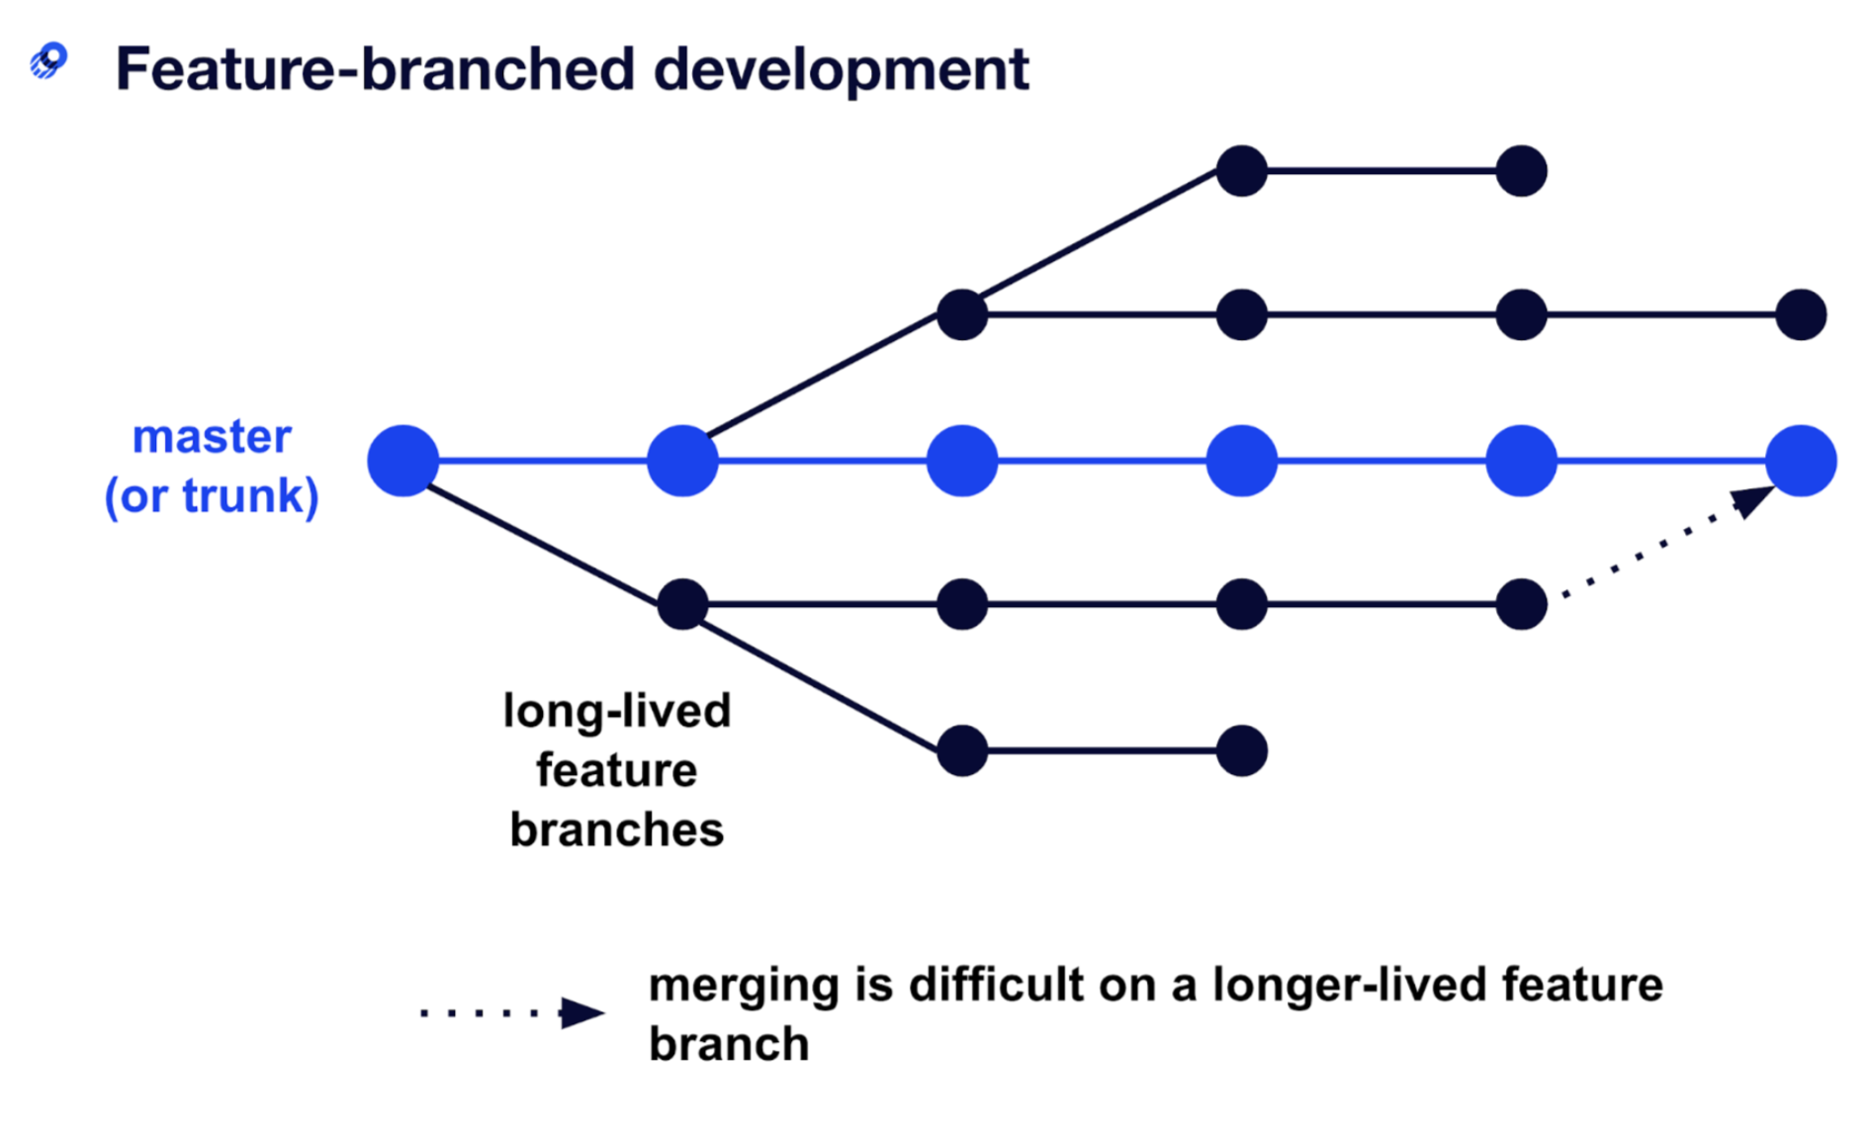
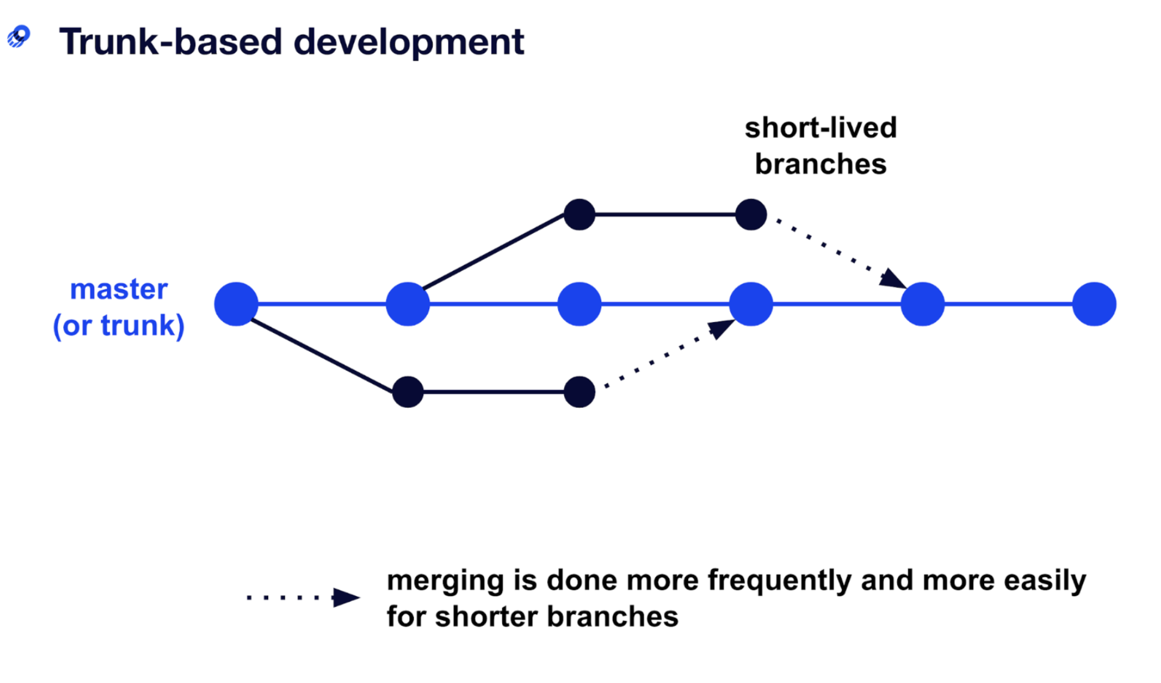
Trunk based development

Slide 46
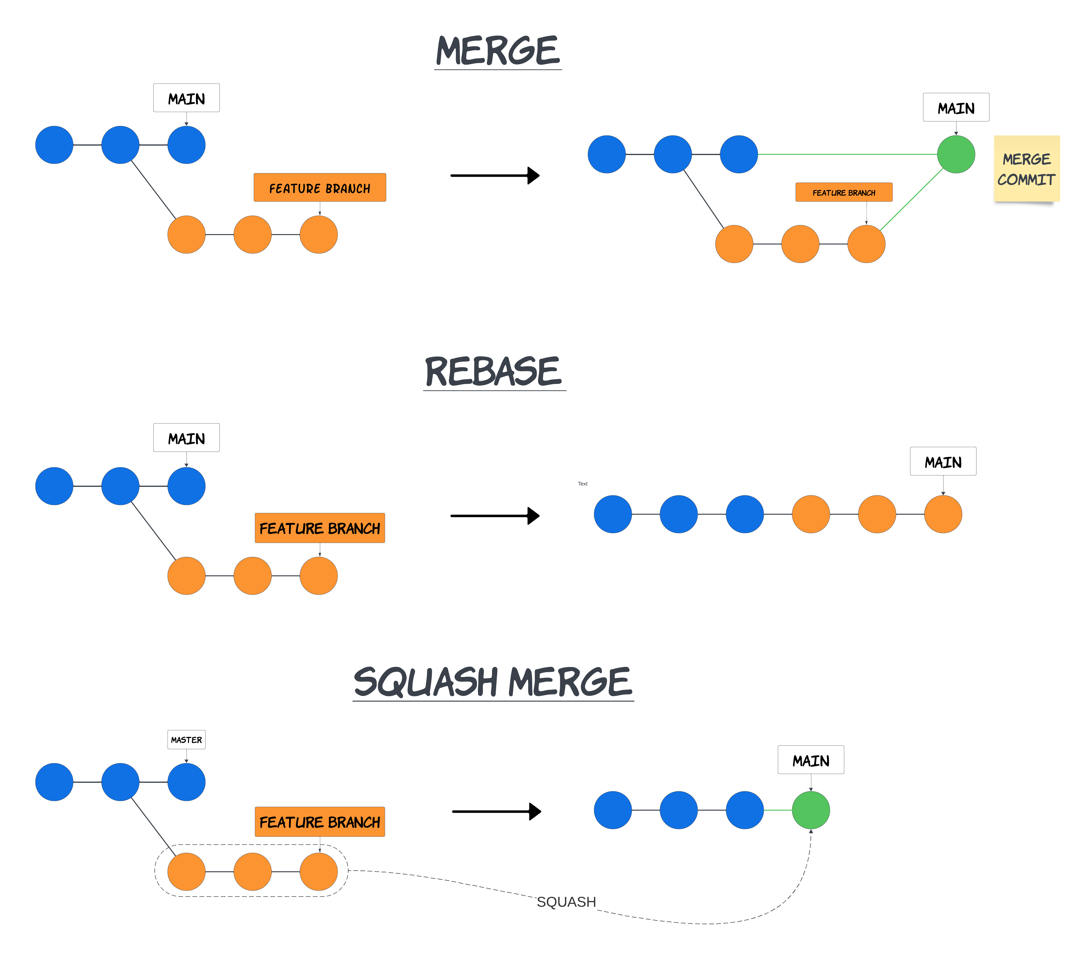
Holly war: merge vs rebase
merge
влитие через новый коммит - merge commit
у merge commit два родительских коммита
сохраняет полную историю изменений
усложняет историю
rebase
«перенос» коммитов с переписыванием истории
линейная история, простая для просмотра

Slide 47
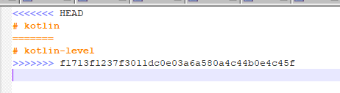
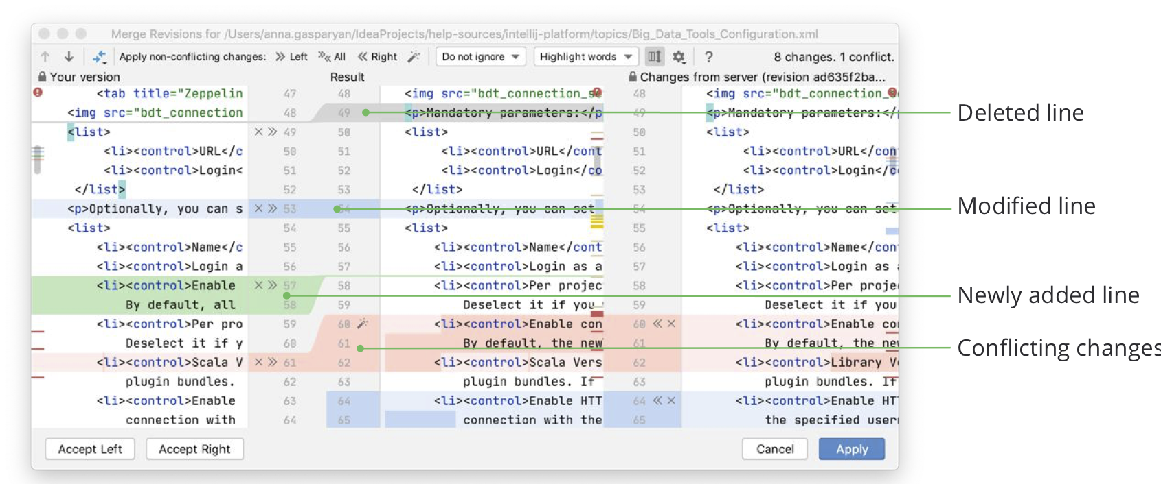
Git: conflicts

Slide 48
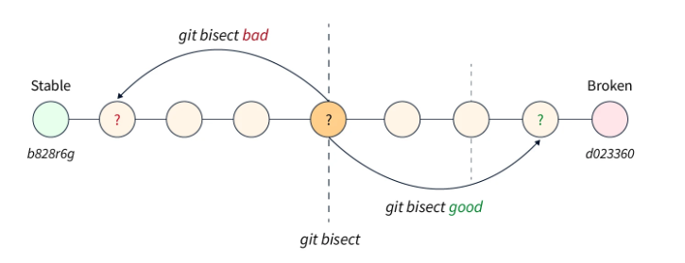
git bisect

Slide 49
Спасибо за внимание!

